Slide 1
Recherche: Liens entre compétences psychosociales, fonction exécutive et langage.

Slide 2
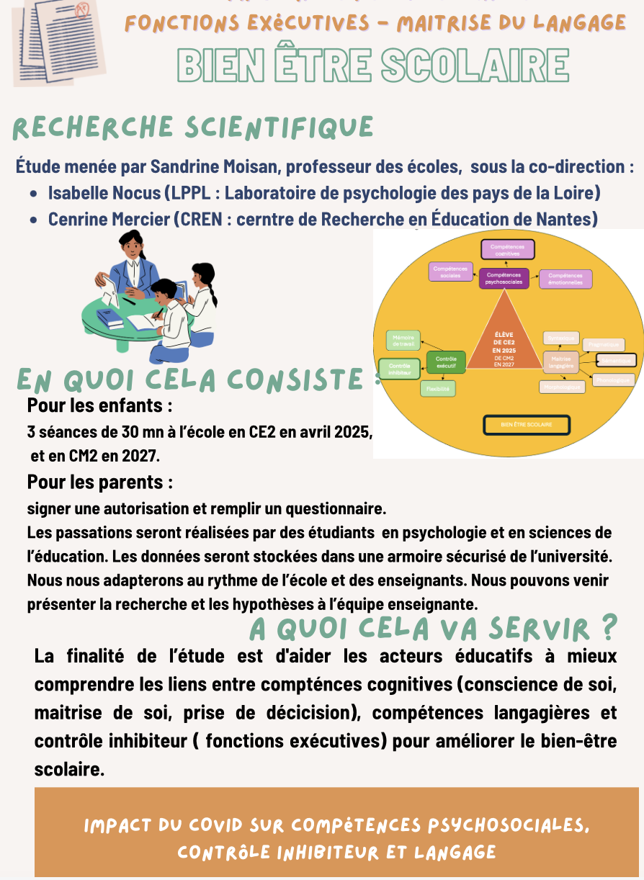
4 objets d’étude
Bien être scolaire:
Perceptions des élèves au sujet de leurs conditions de vie et de leur satisfaction à l’égard du contexte scolaire (Huebner, 1991).
Évaluation cognitive et affective de la satisfaction globale des expériences vécues à l’école (Huebner et al., 2001).
Langage: Langage oral est l’une des acquisitions majeures que connaît l’enfant au cours de son développement qui lui permet de comprendre et de communiquer avec le monde qui l’entoure.
Composantes du langage: phonologique, morphologique, pragmatique, syntaxique et sémantique.

Slide 3
Fonctions exécutives:
Ensemble d’habiletés de haut niveau cognitif nécessaires à la réalisation d’un comportement dirigé vers un but à atteindre (Doebel, 2020 ; Er-Rafiqi et al., 2017 ; Roy et al., 2012).
Elles jouent un rôle important dans le développement langagier, cognitif, social, la réussite scolaire de l’enfant et sont essentielles pour le bien-être mental et physique (Diamond, 2013).
Inhibition, Mémoire de travail, Flexibilité cognitive, Planification, Attention.
Contrôle exécutif: capacité de réguler, diriger et superviser les processus mentaux dans le but d'atteindre des objectifs spécifiques. Il s'agit d'une fonction clé qui permet de gérer les distractions, d'inhiber des comportements automatiques ou inadaptés, et d'ajuster les actions en fonction des exigences de la tâche.

Slide 4
Compétences psychosociales (CPS):
Ensemble cohérent, interrelié de capacités psychologiques (cognitives, émotionnelles et sociales), impliquant des connaissances, des processus intrapsychiques et des comportements spécifiques, qui permettent d’augmenter l’autonomisation et le pouvoir d’agir, de maintenir un état de bien-être psychique, de favoriser un fonctionnement individuel optimal et de développer des interactions constructives (Rapport Santé publique France, 2022)
9 CPS générales, selon l’OMS (2003) :
- 3 CPS cognitives: conscience de soi, maîtrise de soi, prise de décisions constructives.
- 3 CPS émotionnelles: conscience de ses émotions et de son stress, régulation de ses émotions, gestion de son stress.
- 3 CPS sociales: communiquer de façon constructive, relations constructives, résolution des difficultés.

Slide 5



Contrôle inhibiteur, CPS (cognitives) et langage: quelle façon interagissent-ils sur le bien-être scolaire en période de scolarisation post ou pré-covid ?
Cognitives
Compétences Psychosociales
Bien être scolaire
Contrôle inhibiteur
Sémantique
Pragmatique
Contrôle exécutif
Maîtrise du langage

Slide 6
Trois objectifs de l’étude
Confirmer les liens existants entre les compétences langagières, les CPS et les FE d’abord deux à deux, puis dans un modèle plus globale centrés sur l’élève en lien avec les effets produits sur le bien-être scolaire.
Étudier l’évolution de ces liens en fonction de l’âge de l’enfant, à deux ans d’intervalle.
Éprouver ce modèle selon que les enfants aient ou non commencé leur scolarité en contexte du Covid-19.

Slide 7

Fonction exécutive : Contrôle inhibiteur
Contrôle inhibiteur
Permet de faire des choix, d’opérer des changements plutôt que d’être exclusivement régi par les habitudes, les réflexes ou des pensées dominantes.
Essentielle à la régulation des comportements (Nigg, 2000)
Son déficit conduit souvent à des difficultés d'autorégulation et à des comportements impulsifs.
Outils de Mesure:
NEPSY II : batterie d'évaluation neuropsychologique (5 à 16 ans et 11 mois) => six subtests : Attention auditive et réponses associées, Catégorisation, Fluidité de dessins, Horloges, Inhibition et Statue.
épreuve d'Inhibition : évalue la capacité du sujet à inhiber des réponses automatiques non pertinentes, en mesurant la vitesse, la précision et l'effet de la contrainte d'inhibition sur la performance.
Bibliographie:
Diamond, A. (2013). Executive Functions, The Annual Review of Psychology, 64, 135-168. https://doi.org/10.1146/annurev-psych-113011-143750 Doebel, S. (2020).
Doebel, S. (2020). Rethinking Executive Function and its Development. Perspectives on Psychological Science,15. https://doi.org/10.1177/1745691620904771
Rethinking Executive Function and its Development. Perspectives on Psychological Science,15. https://doi.org/10.1177/1745691620904771
Er-Rafiqi, M., Roukoz, C., Le Gall, D. & Roy, A. (2017). Les fonctions exécutives chez l’enfant : développement, influences culturelles et perspectives cliniques. Revue de neuropsychologie, 9, 27-34. https://doi.org/10.1684/nrp.2017.0405
Roy, A., Le Gall, D., Roulin, J. & Fournet, N. (2012). Les fonctions exécutives chez l'enfant : approche épistémologique et
sémiologie clinique. Revue de neuropsychologie, 4, 287-297. https://doi.org/10.1684/nrp.2012.0242
Épreuve: « Dis rond quand tu vois un carré » puis « Cette fois, quand la forme est noire, dis le nom correct de la forme mais quand la forme est blanche, dis le nom de l’autre forme. Par exemple, quand tu vois un carré noir, dis carré mais quand tu vois un carré blanc, dis rond. Quand tu vois un rond noir, dis rond mais quand tu vois un rond blanc, dis carré».

Slide 8
Compétences psychosociales (CPS): compétences cognitives
=> La compétence choisie retenue dans le cadre de l’étude est d’une partie de la compétence cognitive: la maitrise de soi (auto-régulation).
Outils de Mesure:
Pas de consensus sur un outil évaluant l’ensemble des CPS.
L’outil reste encore à définir.
L’outil ne mesurera pas les CPS dans son ensemble mais bien une compétence particulière.
Bibliographie
Beaumont, C., Garcia, N. (2020). L’apprentissage socio-émotionnel à l’école primaire : compétences attendues des enseignants et formation initiale. REE : Recherche en éducation, 41. https://doi.org/10.4000/ree.544
Encinar, P., Tessier, D. & Shankland, R. (2017). Compétences psychosociales et bien-être scolaire chez l’enfant : une validation française pilote. Enfance, 1, 37-60. https://doi.org/10.3917/enf1.171.0037
Lamboy, B., Arwidson, P., du Roscoät, E., Fréry, N., Lecrique, J.-M., Shankland, R., Tessier, D., Williamson, M-O.(février 2022). Les compétences psychosociales : un référentiel pour un déploiement auprès des enfants et des jeunes. Synthèse de l'état des connaissances scientifiques et théoriques réalisé en 2021.
Schultz, D., Izard, C. E., & Bear, G. (2004). Children’s emotion processing : Relations toemotionality and aggression. Development and Psychopathology, 16, 371-387.

Slide 9
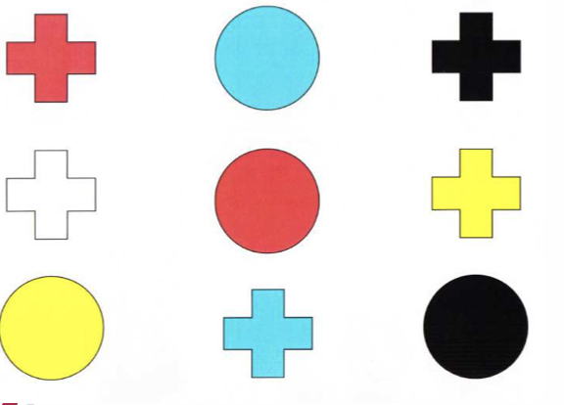
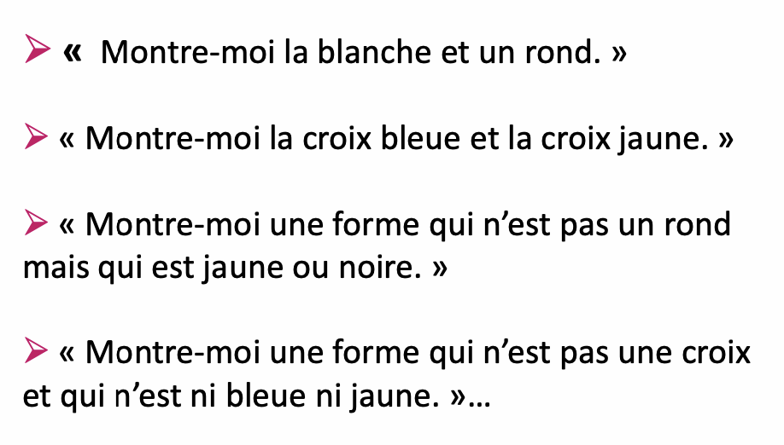
Langage oral
Composantes du langage retenues : pragmatique et sémantique. Évaluation de ce qui se rapproche le plus du contexte scolaire.
Outils de Mesure: batterie NEPSY II
Compréhension des consignes: Évalue l’aptitude à percevoir, à traiter et à répondre à des consignes verbales de complexité syntaxique croissante
=> s’approche de ce que l’enfant pourra rencontrer en milieu scolaire.
Tâche: pointer sur une page de stimuli le ou les élément(s) demandé(s) par l’examinateur.
Production de mots : Évalue la capacité à produire un maximum de mots en une minute, selon un critère défini.
Tâche classique de fluence verbale littérale (par lettre) et sémantique (par catégorie)
Bibliographie
Bachelier, D., Florence Roger-Kosiorowski, et Didier Roch. « Le bilan avec la Nepsy-II. Enfants, adolescents », 2019. https://doi.org/10.3917/dunod.bache.2019.01.
Florin, A. (2020). Le développement du langage. Dunod. https://doi.org/10.3917/dunod.flori.2020.01
Gangopadhyay I., Weismer, S. E. et Kaushanskaya, M.(2019).Domain-general inhibition and lexical processing in monolingual and bilingual children: A longitudinal approach. Cognitive development, 49, 68-80. https://doi.org/10.1016/j.cogdev.2018.11.008
Khomsi, A. (2001). Évaluation du langage oral : ELO. Paris : Éditions du CPA.
Nocus, I. (2022). Bilinguisme et bilittéracie des enfants dans différents contextes multilingues. Presses universitaires de Rennes. ISBN 978-2-7535-8379-5

Slide 10
Bien-être scolaire
État de satisfaction globale de l'élève dans son environnement scolaire.
Bibliographie
Bacro, F., Guimard, P., Florin, A., Ferrière, S. & Gaudonville, T. (2017). Bien-être perçu, performances scolaires et qualité de vie des enfants à l’école et au collège : étude longitudinale. Enfance, 1, 61-80. https://doi.org/10.3917/enf1.171.0061
Guimard, P., Bacro, F., Florin, A., Ferrière, S. & Gaudonville, T. (2017). Bien-être perçu, performances scolaires et qualité de vie des enfants à l’école et au collège : étude longitudinale. Enfance, 1, 61- 80. https://doi.org/10.3917/enf1.171.0061
Huebner, E. S. (1991). Correlates of life satisfaction in children. School Psychology Quarterly, 6(2), 103-111. https://doi.org/10.1037/h0088805
Huebner, E. S., Ash, C., & Laughlin, J. E. (2001). Life Experiences, Locus of Control, and School Satisfaction in Adolescence. Social Indicators Research, 55(2), 167-183.
https://doi.org/10.1023/A:1010939912548
Mercier, C., Florin, A., Zanna, O., & Constans, S. (2023). School Well-Being and Social Relationships of College Students During the COVID-19 Pandemic. Journal of the Canadian Association for Curriculum Studies, 20(2-3), 85–102. https://doi.org/10.25071/1916-4467.40831
Toussaint, E., Florin, A., Galharret, J., Mercier, C. & Zanna, O. (2022). Inquiétude suscitée par la Covid-19 et soutien perçu par les enfants et les adolescents durant la pandémie en France. Enfance, 4, 435-454. https://doi.org/10.3917/enf2.224.0435
Outils de Mesure: BE-Scol (Guimard, Bacro et Florin, 2013)
30 items permettant d’appréhender les différents aspects de la vie scolaire
Six dimensions : satisfaction à l’égard
des activités scolaires
des relations avec les enseignants
de la classe
des relations paritaires
du sentiment de sécurité
des évaluations
Les réponses se distribuent sur une échelle en 4 points, un score de 4 correspondant toujours à l’appréciation la meilleure.

Slide 11
Participants : élèves de CE2 en avril 2025, en 2026 et en CM2 en 2027.
Deux cohortes :
170 élèves ayant débuté leur scolarité en septembre 2019 et ayant vécu le confinement. Les élèves de cette cohorte seront suivis jusqu'en CM2
une centaine d'élèves ayant débuté leur scolarité en septembre 2020 sans expérience de crise sanitaire
3 écoles (établissements privés sous contrat du centre-ville de Nantes) :
École La Perverie
École Saint Jean XXII
École Saint Nicolas
Écoles du Mans

Slide 12
Procédure
Année de scolarisation | confinement 2019-2020 | 2020-2021 | 2021-2022 | 2022-2023 | 2023- 2024 | 2024- 2025 | 2025- 2026 | 2026- 2027
Cohorte 1 (avec partie de la PS en confinement) | PS | MS | GS | CP | CE1 | CE2 Évaluation avril | CM1 | CM2 Évaluation avril
Cohorte 2 (sans partie de la PS en confinement) |  | PS | MS | GS | CP | CE1 | CE2 Évaluation avril | CM1

